Slide 1
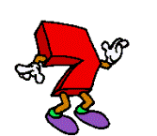
Организация работы с детьми по ФЭМП
Воспитатели:
Леонова И.М.
Хомякова М.Г.

Slide 2
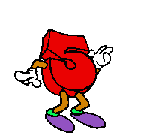
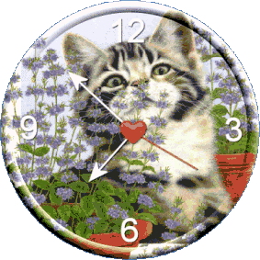
Для умственного развития детей существенное значение имеет приобретение ими математических представлений, которые активно влияют на формирование умственных действий, столь необходимых для познания окружающего мира.

Slide 3
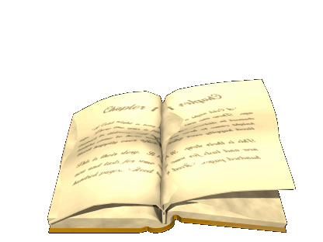
Основные
направления
Формирование представлений о числе и количестве
Развитие представлений о форме
Развитие пространственной ориентировки
Развитие представлений о величине
Развитие ориентировки во времени

Slide 4
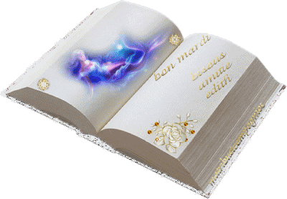
Формы работы
НОД
Дидактические игры
Самостоятельная деятельность
Индивидуальная работа
Конкурс.

Slide 5
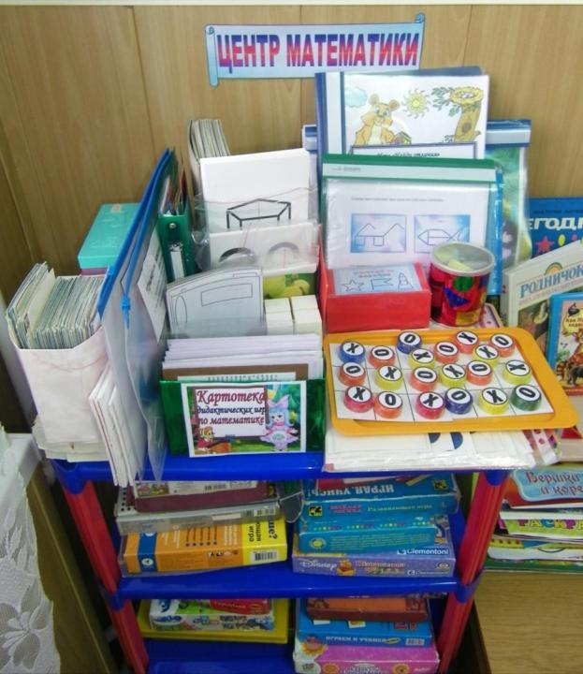

Slide 6
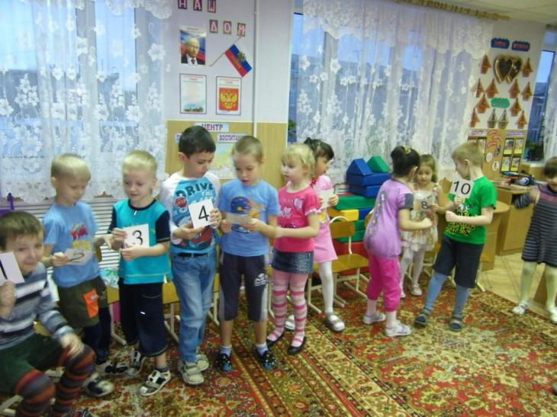
Игра «Двеннадцать месяцев»

Slide 7
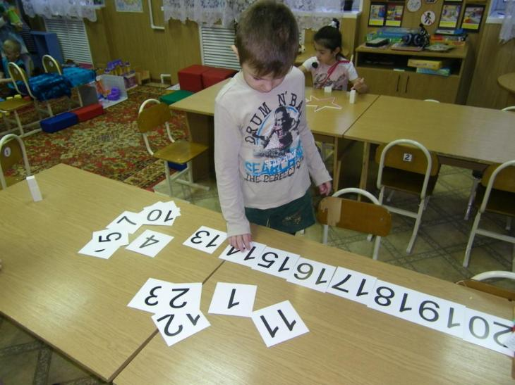
«Разложи в обратном порядке»

Slide 8
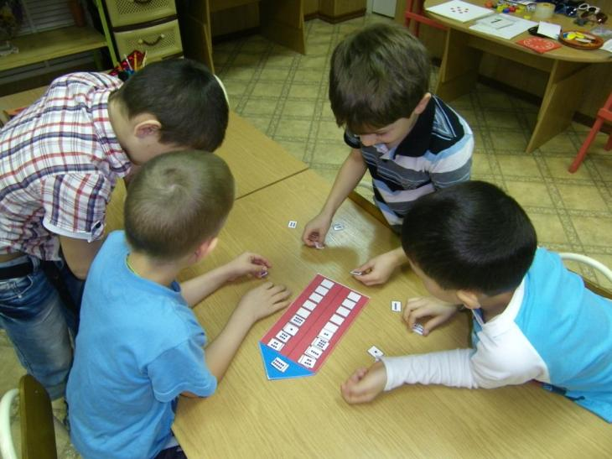
Игра «Вариантов много- ответ один»

Slide 9
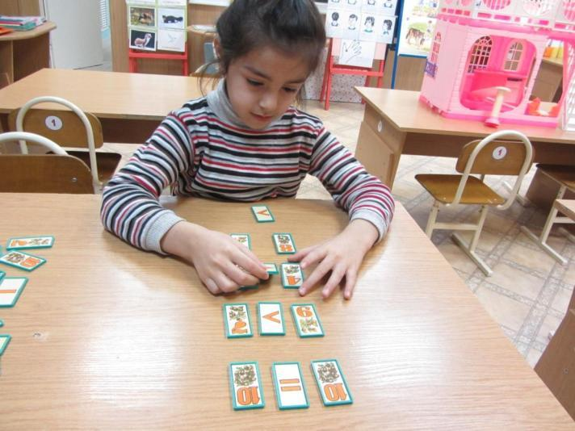
«Сравни числа»

Slide 10
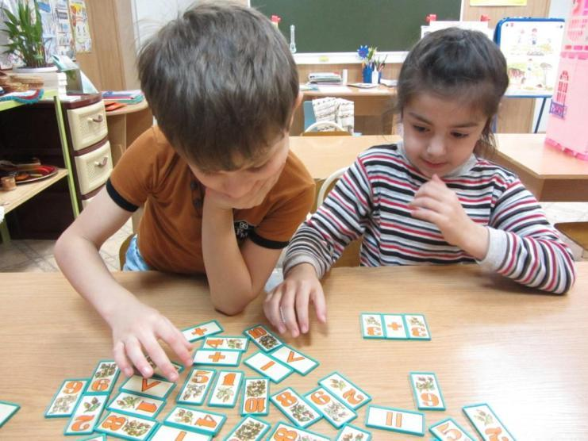
«Запиши» пример

Slide 11
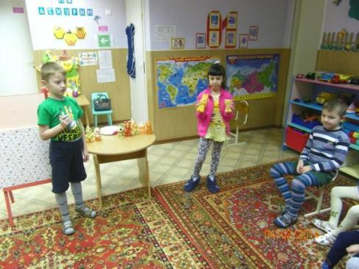
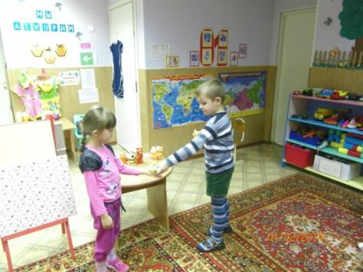
Составляем и решаем простые
арифметические задачки
на сложение
и вычитание

Slide 12
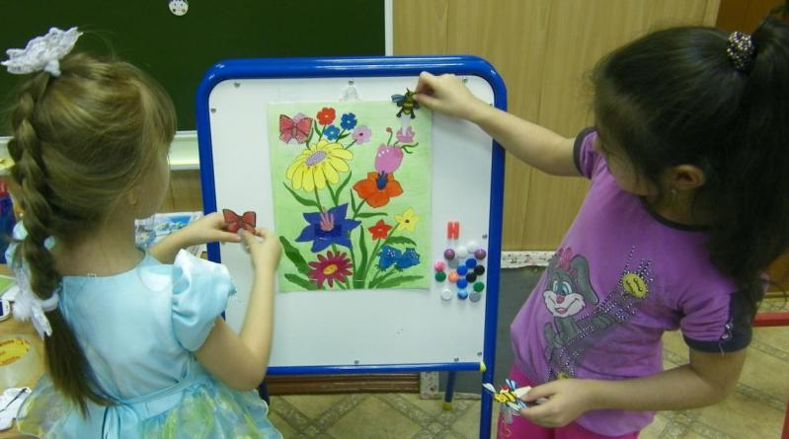

Slide 13
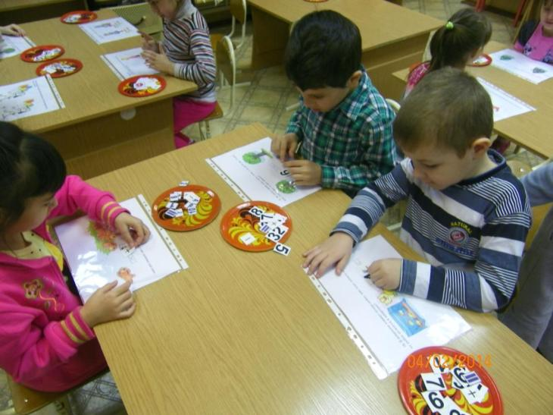

Slide 14
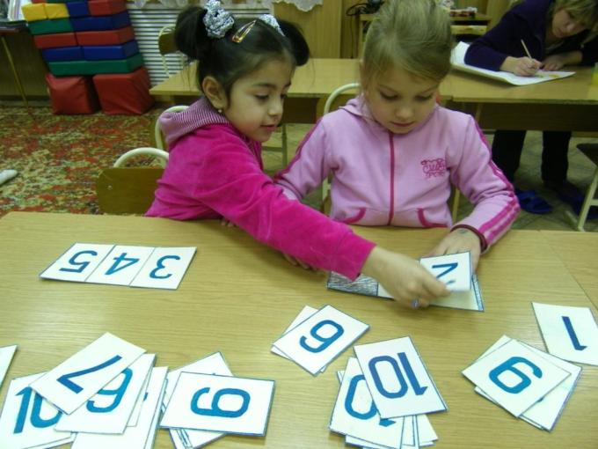
«Найди соседей»

Slide 15
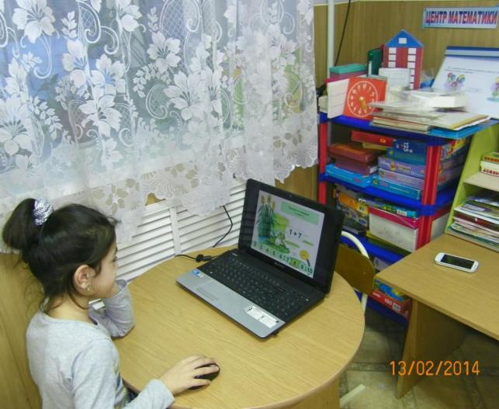
Индивидуальная работа на компьютере

Slide 16
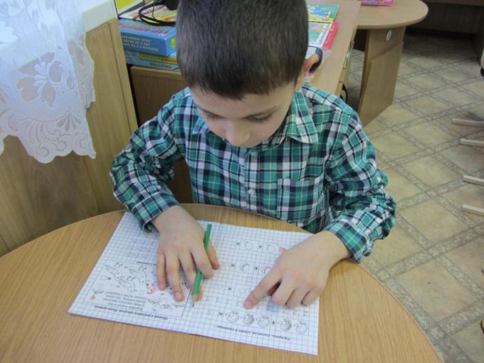
Работа в тетрадях

Slide 17
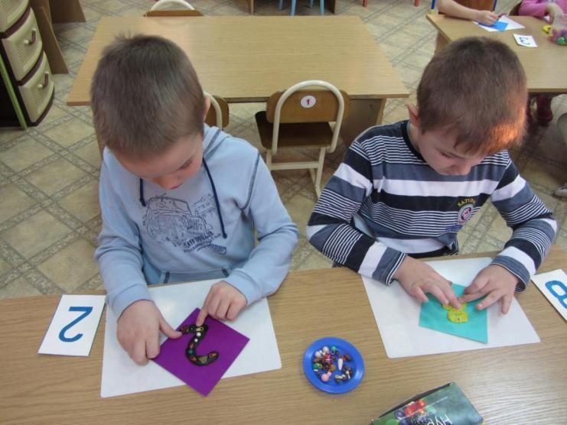
Интеграция образовательных областей:
«художественное творчество», «познание»

Slide 18
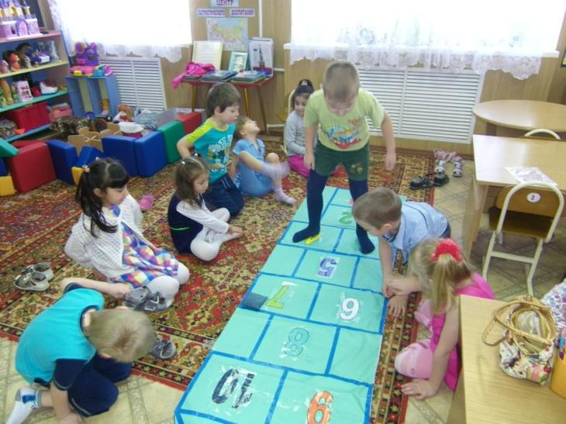
«Физ.культура» «Познание»

Slide 19
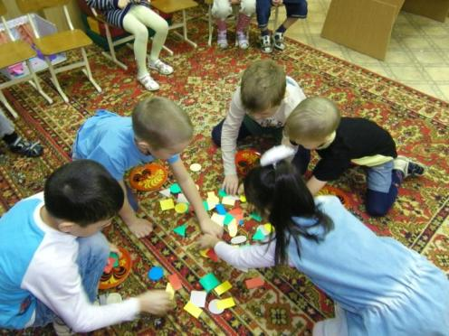
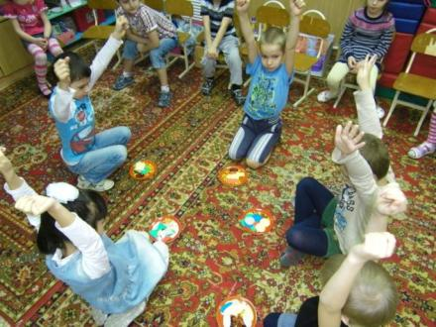
«Разложи
фигуры»

Slide 20
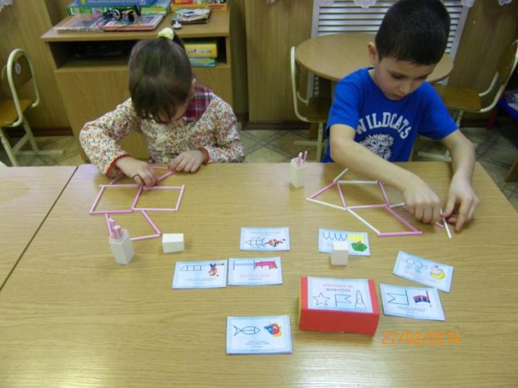
Составляем фигуры из палочек

Slide 21
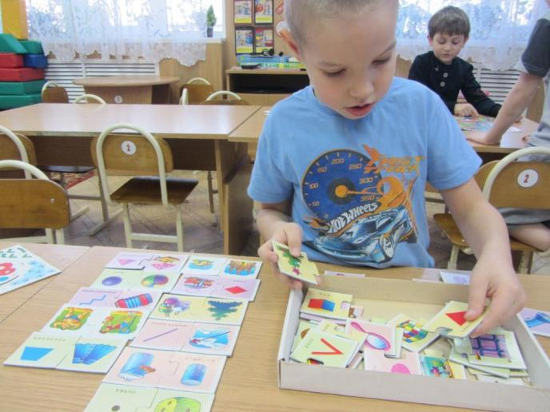
«Какой формы предмет»

Slide 22
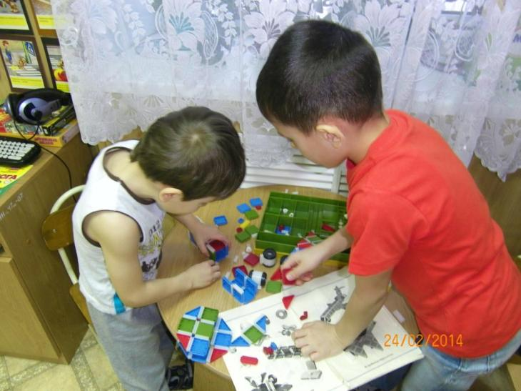
Конструирование

Slide 23
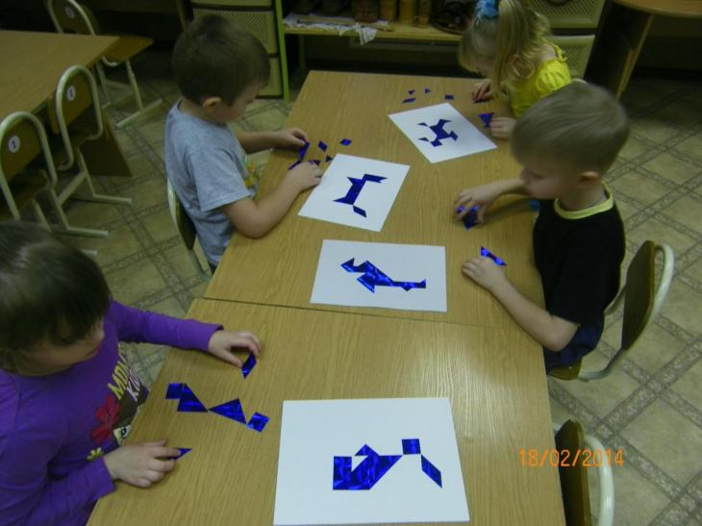
«Танграм»

Slide 24
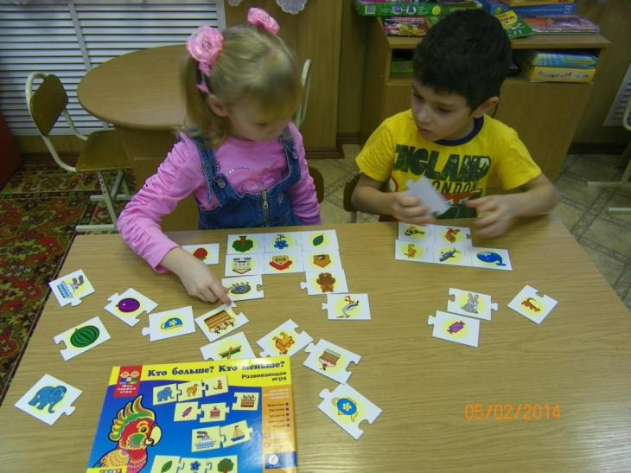
Кто больше? Кто меньше?

Slide 25
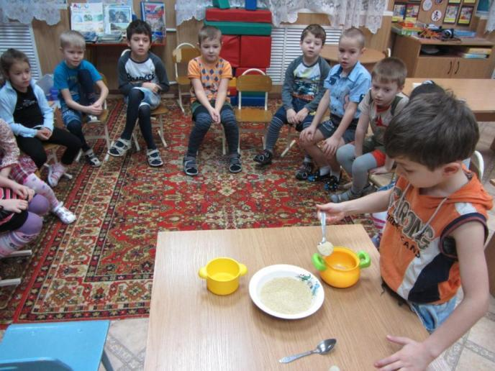
Измерение объема сыпучих тел

Slide 26
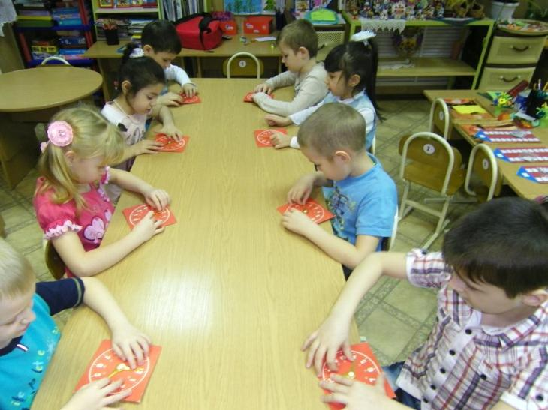
Определяем время по часам.

Slide 27
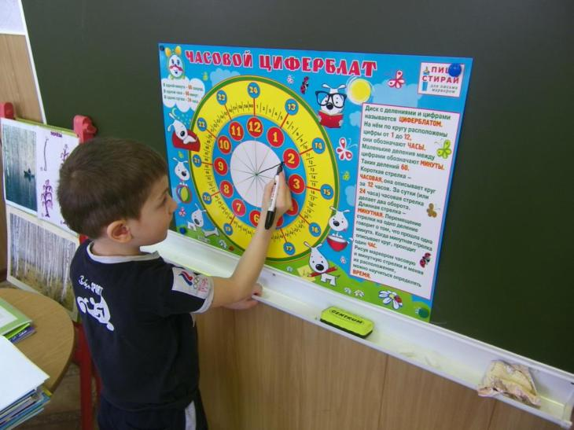
Индивидуальная работа

Slide 28
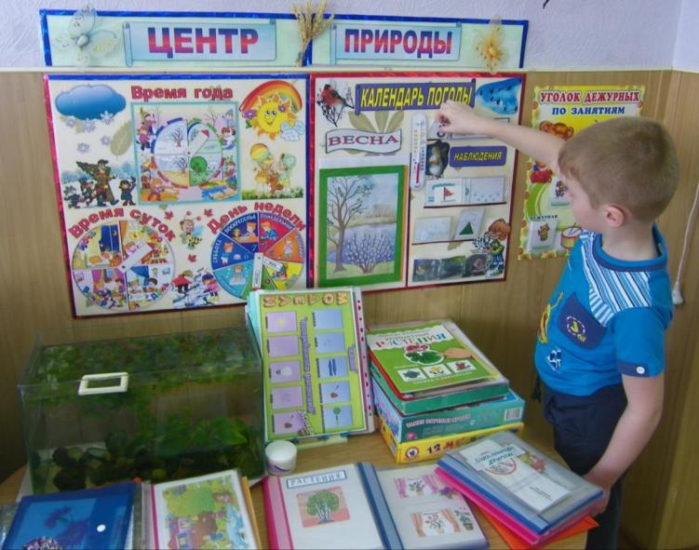

Slide 29
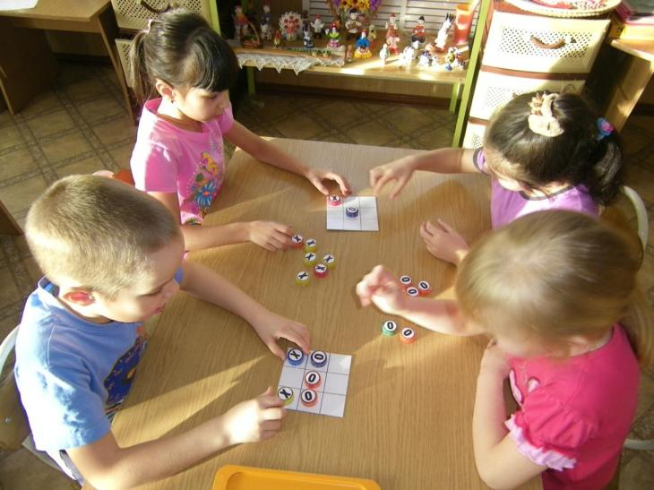
«Крестики-нолики»

Slide 30
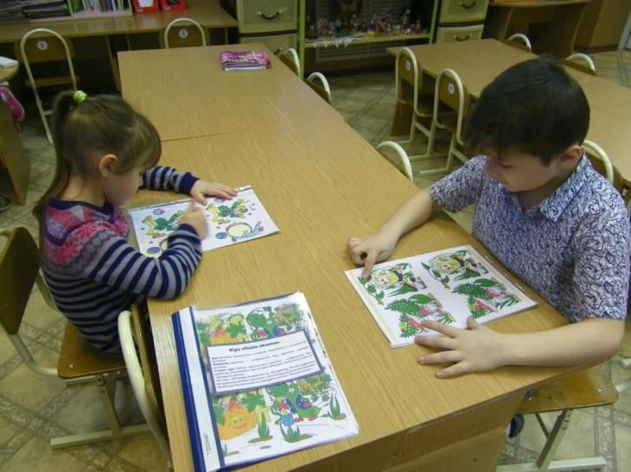
«Найди отличия»

Slide 31
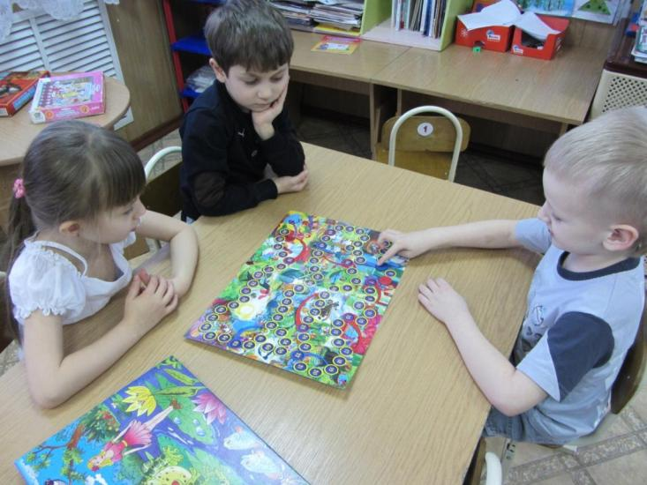
«Бродилки»

Slide 32
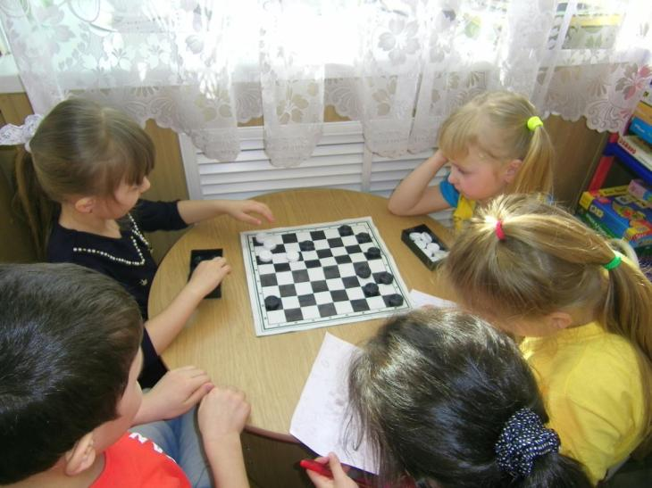
«Шашки»

Slide 33
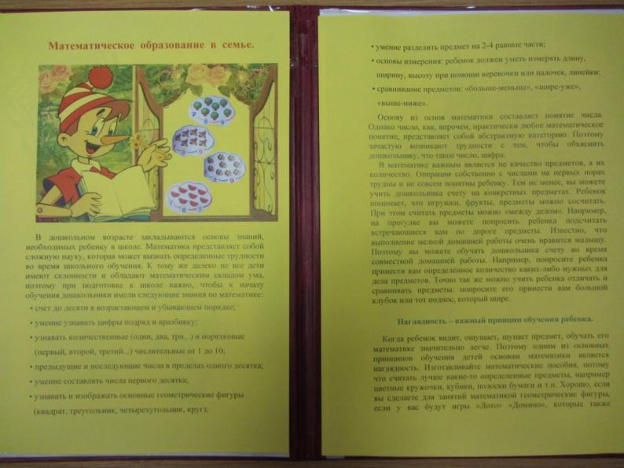
Информация для родителей: папки-передвижки

Slide 34
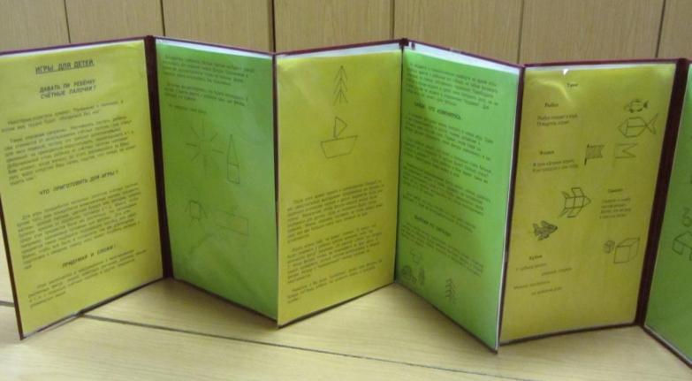

Slide 35
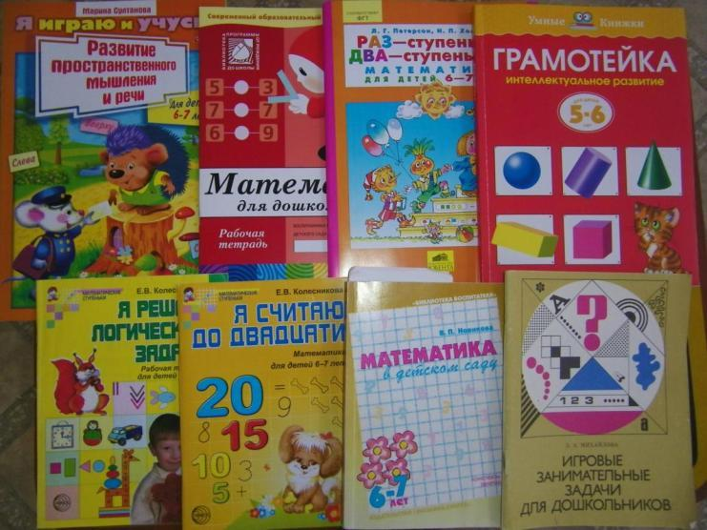
Выставка методических пособий.

Slide 36
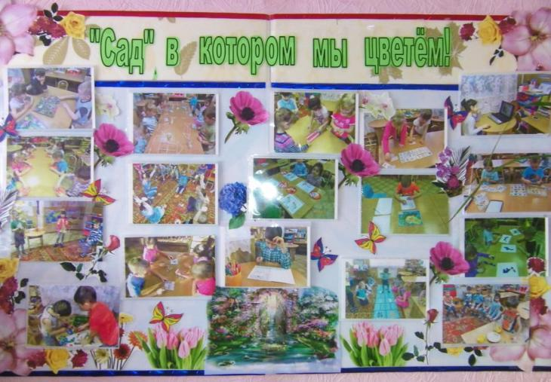
Фото- выставка

Slide 37
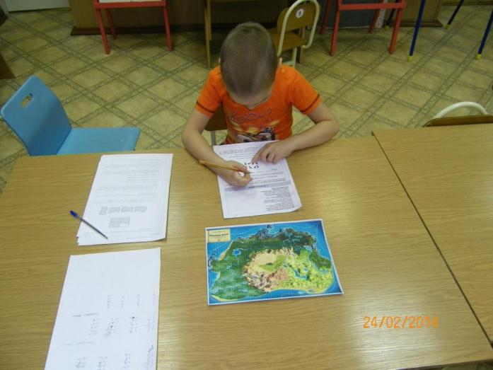
Математический конкурс-игра
«Остров талантикус»

Slide 38
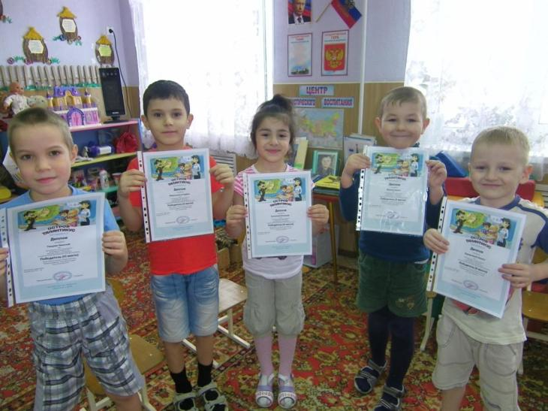
Наши победители!!!

Slide 39
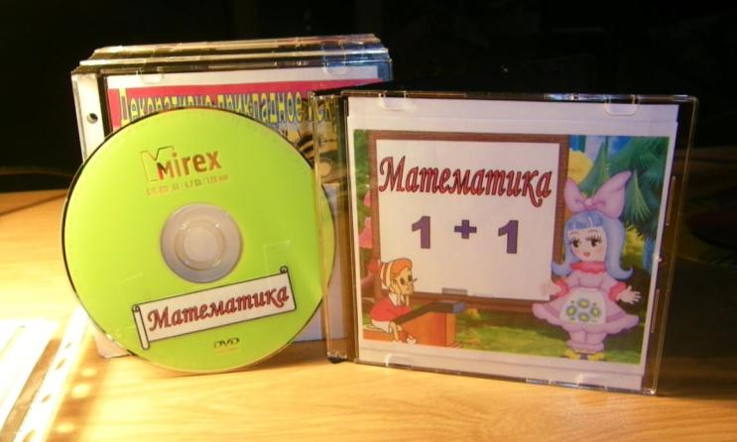
Медиотека

Slide 40
Все полученные знания и умения подготавливают к усвоению детьми более сложных математических задач на следующей ступени развития. А это значит, что, формируя элементарные математические представления в детском саду, мы готовим ребенка к изучению математики в школе!

